Slide 2
শিক্ষক পরিচিতি
মোঃ মাকছুদুল হক কামিল (হাদীস), এম.এ. (আরবি)
প্রভাষক (আরবি)
ভবানীগঞ্জ কারামতিয়া ফাজিল মাদরাসা
ডাকঘরঃ ভবানীগঞ্জ, সদর, লক্ষ্মীপুর।
মোবাইল নং – ০১৮১৩৫৯৩৮৬৫, ০১৭৪৩১৫৬৭৯৩
ই-মেইল: maksudulhaque650@gmail.com

Slide 3
শ্রেণি – আলিম ১ম বর্ষ
বিষয়ঃ আল-কুরআনুল মাজীদ

Slide 4
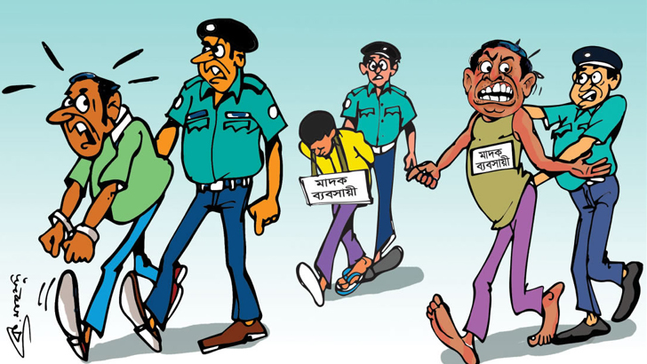

Slide 5
সূরা আল-মায়িদাহ
আয়াতঃ ৯০ – ৯১
মদ ও জুয়ার ভয়াবহ ক্ষতি প্রসঙ্গে

Slide 6
শিখনফল
এ পাঠ শেষে শিক্ষার্থীরা –
• নতুন শব্দসমূহের তাহকীক করতে পারবে।
• আয়াতদ্বয়ের অনুবাদ করতে পারবে।
• আয়াতদ্বয়ের শানে নুযূল বর্ণনা করতে পারবে।
• মদের ক্ষতিসমূহ উল্লেখ করতে পারবে।
• চিকিতসায় মদের ব্যাবহারের বিধান বর্ণনা করতে পারবে।

Slide 7
এসো আমরা তেলাওয়াত শুনি.........।।

Slide 8
জোড়ায় কাজ
শিখার্থীগণ দুইজন দুইজন আলাদা হয়ে
আয়াতদ্বয়ের নতুন শব্দ শনাক্ত করবে।

Slide 9
اعوذ بالله من الشيطان الرجيم
بسم الله الرحمن الرحيم
٩٠. يا ايها الذين آمنوا إنما الخمر والميسر والانصاب والازلام رجس من عمل الشيطان ، فاجتنبوه ، لعلكم تفلحون ◊
٩١. إنـما يريد الشيطـان أن يوقع بينـكم العـداوة والبغضـاء فى الخمر والميسر ، ويصدكم عن ذكر الله وعن الصلاة ، فهل انتم منتهون ◊

Slide 10
নতুন শব্দসমূহের তাহকীক
ه : ضمير منصوب متصل
فاء : حرف العطف
فاجتنبوه
جمع مذكر حاضر
الصيغة :
امر حاضر معروف
البحث:
افتعال
الباب:
الاجتناب
المصدر:
ج – ن - ب
المادة:
صحيح
الجنس:
অতএব তোমরা তা পরিহার কর
المعنى:

Slide 11
নতুন শব্দসমূহের তাহকীক
ان: الحرف الناصبة للمضارع
ان يوقع
واحد مذكر غائب
الصيغة :
اثباب فعل مضارع معروف
البحث:
افعال
الباب:
الايقاع
المصدر:
و – ق - ع
المادة:
مثال واوى
الجنس:
সঞ্চারিত করতে
المعنى:

Slide 12
নতুন শব্দসমূহের তাহকীক
منتهون
جمع مذكر
الصيغة :
اسم الفاعل
البحث:
افتعال
الباب:
الانتهاء
المصدر:
ن – ه - ى
المادة:
ناقص يائى
الجنس:
বিরত/ নিবৃত্ত
المعنى:

Slide 13
আয়াতসমূহের অনুবাদ
٩٠. يا ايها الذين آمنوا إنما الخمر والميسر والانصاب والازلام رجس من عمل الشيطان، فاجتنبوه ، لعلك تفلحون◊
৯০। হে মুমিনগণ! মদ, জুয়া, প্রতিমার বেদি ও জুয়ার তীর অপবিত্র, শয়তানের কাজ। সুতরাং এসব পরিহার কর, যাতে তোমরা সফলতা অর্জন কর।

Slide 14
আয়াতসমূহের অনুবাদ
٩١. إنما يريد الشيطان أن يوقع بينكم العداوة والبغضاء فى الخمر والميسر ويصدكم عن ذكر الله وعن الصلاة فهل انتم منتهون◊
৯১। শয়তান তো মদ ও জুয়া দ্বারা তোমাদের মাঝে শত্রুতা ও বিদ্বেষের বীজ বপণ করতে চায় এবং চায় তোমাদেরকে আল্লাহর যিকির ও নামায থেকে বিরত রাখতে। অতেব, তোমরা কি (ওসব থেকে) নিবৃত্ত হবে?

Slide 15
আয়াতসমূহের শানে নুযূল
قال ابن كثير: .............. عن مصعب بن سعد، عن سعد، قال: أنزلت في الخمر أربع آيات، فذكر الحديث. قال: وضع رجل من الأنصار طعامًا، فدعانا فشربنا الخمر قبل أن تحرم حتى انتشينا، فتفاخرنا، فقالت الأنصار: نحن أفضل. وقالت قريش: نحن أفضل. فأخذ رجل من الأنصار لَحْي جَزُور، فضرب به أنف سعد ففزره، وكان أنف سعد مفزورًا. فنزلت آية الخمر: إِنَّمَا الْخَمْرُ وَالْمَيْسِرُ [وَالأنْصَابُ وَالأزْلامُ] إلى قوله تعالى: فَهَلْ أَنْتُمْ مُنْتَهُونَ . أخرجه مسلم من حديث شعبة.

Slide 16
মদ হারামকরণের ধারাবাহিকতা
انزل الله تعالى فى الخمر اربع آيات .
١. ومن ثمرات النخيل والاعناب تتخذون منه سكرا ورزقا حسنا ، إن فى ذلك لآية لقوم يعقلون. (سورة النحل : ٦٧)
٢. يسألونك عن الخمر والميسر ، قل فيهما اثم كبير ومنافع للناس ، واثمهما اكبر من نفعهما ..... (البقرة : ٢١٩)
٣. يا ايها الذين آمنوا لا تقربوا الصلاة واننم سكارى حتى تعلموا ما تقولون .... (النساء : ٤٣)
٤. يا ايها الذين آمنوا إنما الخمر والميسر والانصاب والازلام رجس من عمل الشيطان، فاجتنبوه ، لعلك تفلحون. (المائدة : ٩٠)

Slide 17
মদের ক্ষতিসমূহ
ইহকালীন ক্ষতিঃ
১। মাদক সেবনের কারণে বদ হজম, ক্ষুধামন্দা, হৃদপিন্ডের দুর্বলতা, লিভারের দুর্বলতা, যক্ষ্মা, এমনকি ক্যান্সারও দেখা দিতে পারে।
২। বিবেক শক্তি হারিয়ে বিভিন্ন অঘটন হতে পারে।
৩। পারষ্পরিক শত্রুতা, ঘাত-প্রতিঘাত ও দুরত্ব সৃষ্টি করে।
৪। পারিবারিক অশান্তি, সামাজিক বিভেদ ত্বরান্বিত করে।

Slide 18
মদের ক্ষতিসমূহ
পরকালীন ক্ষতিঃ
১। মদ বান্দাকে আল্লাহর স্মরণ ও ইবাদত হতে গাফেল করে ।
২। মদপানকারী কিয়ামতের দিন কঠিন পিপাসার্ত থাকবে।
৩। মদপানের কারণে নামায ছুটে গেলে ‘ত্বীনাতুল খাবাল’ পান করানো হবে।
৪। মদপানের কারণে ঈমান দুর্বল/নষ্ট হয়।
৫। মদের সাথে সংশ্লিষ্ট ১০ ব্যাক্তি/বস্তু আল্লাহর লা’নতপ্রাপ্ত।

Slide 19
বাড়ির কাজ
শিক্ষার্থীগণ আলোচিত বিষয়সমূহ আত্বস্থ করার পাশাপাশি আয়াতদ্বয় থেকে প্রাপ্ত শিক্ষাসমূহের একটি তালিকা প্রস্তুত করবে।

Slide 20
সবাইকে ধন্যবাদ

